Slide 1
Chào mừng thầy cô và các em
đến với môn Tiếng Việt

Slide 2
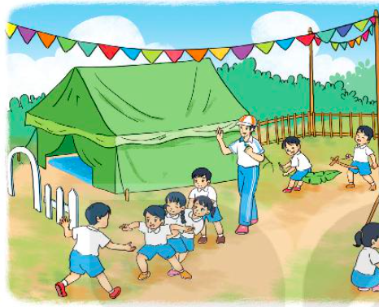
Yêu cầu cần đạt
Nghe - viết được 3 khổ thơ đầu.
Làm được bài tập chính tả: da/ gia.
Làm được bài tập lựa chọn.

Slide 3
Nghe – viết
Bên thềm gió mát, Bé nặn đồ chơi. Mèo nằm vẫy đuôi, Tròn xoe đôi mắt.
Đây chiếc cối nhỏ Bé nặn thật tròn, Biếu bà đấy nhé, Giã trầu thêm ngon.
Đây là quả thị, Đây là quả na, Quả này phần mẹ, Quả này phần cha
Notes:
Bài giảng thiết kế bởi: Hương Thảo - tranthao121006@gmail.com

Slide 4
VIẾT BÀI
Học sinh viết bài vào vở ô li
Notes:
Bài giảng thiết kế bởi: Hương Thảo - tranthao121006@gmail.com

Slide 5
Ghép da hoặc gia vào các tiếng cho thích hợp. Viết lại 3 từ vào vở ô li
đình
cặp
da
gia
vị
cầm
dẻ
→ cặp da; gia đình, da dẻ,…

Slide 6
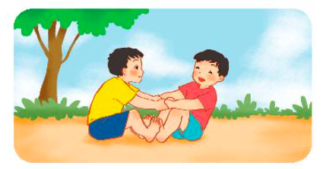
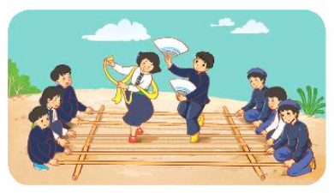
Chọn a hoặc b
a. Chọn từ ngữ thích hợp thay cho ô trống.
Kéo cưa (lừa sẻ/ lừa xẻ)
Múa (sạp/ xạp)
b. Chọn ươn hay ương thay cho ô vuông
ường
ượn
- Con đ uốn l bên s núi.
- Hoa h d v mình đón ánh nắng mặt trời.
ườn
ướng
ương
ươn

Slide 7
Yêu cầu cần đạt
Nghe - viết được 3 khổ thơ đầu.
Làm được bài tập chính tả: da/ gia.
Làm được bài tập lựa chọn.

